Slide 1


Nonpooling Convolutional Neural Network Forecasting for Seasonal Time Series With Trends
Olaércio Israel Machado Júnior
Patricia Salles Escarassatti

Slide 2
Introdução e objetivo
Uso de Redes Neurais Convolucionais (CNN) para séries temporais sazonais com tendências;
O objetivo é investigar os benefícios de modelar séries temporais com CNN e apresentar instruções de como utilizar tais redes para séries sazonais e com tendências. A CNN introduz operações de convolução e agrupamento para gerar recursos profundos, o que melhora a capacidade da rede de reconhecer padrões;
Como parte da pesquisa, o artigo mostrará como encontrar modelos de “aprendizagem automática” sem se preocupar com as técnicas de pré-processamento dos tradicionais modelos de machine learning;
Dessa forma, o artigo apresentará que é possível construir uma rede para identificar automaticamente sazonalidade, tendência e autocorrelação em séries temporais, mesmo para profissionais inexperientes.

Slide 3
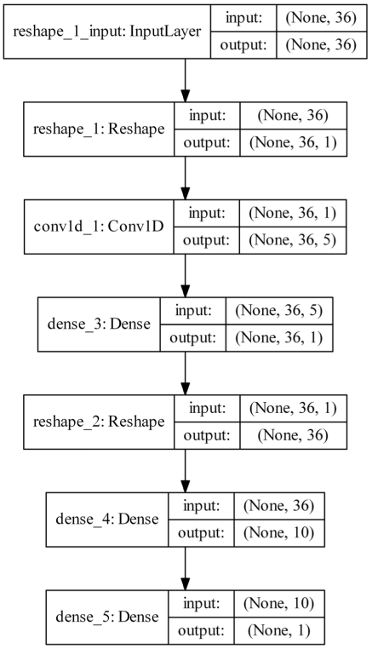
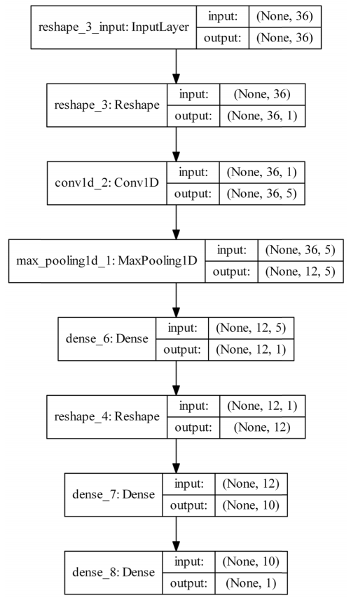
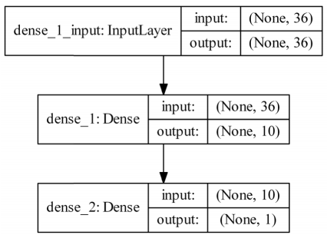
MÉTODOS
Todos os modelos foram treinados usando Keras e TensorFlow
FNN
36 input neurons and 10 hidden neurons
NPCNN
convolutional layer of five filters and a fully connected layer
CNN
convolutional layer of five filters, a max pooling layer of pool size 3, and a fully connected layer
Notes:
1) FNN, which contains only fully connected layers.
2) Nonpooling CNN (NPCNN), which includes both convolutional layers and fully connected layers.
3) CNN, which contains convolutional layers, pooling layers, and fully connected layers.

Slide 4
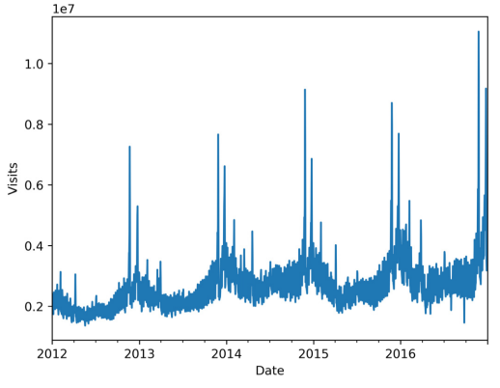
Conjunto de dados
Contagem diária de visitantes no site de empresa X em datas que vão de 1º de janeiro de 2012 a 31 dezembro de 2016. Há 1827 pontos de dados no total. Os dados de 2012 a 2015 são usado para treinamento, e o restante dos dados é usado para teste;
Esses dados não estão disponíveis. Pretendemos utilizar bases do kaggle ou UCI.

Slide 5
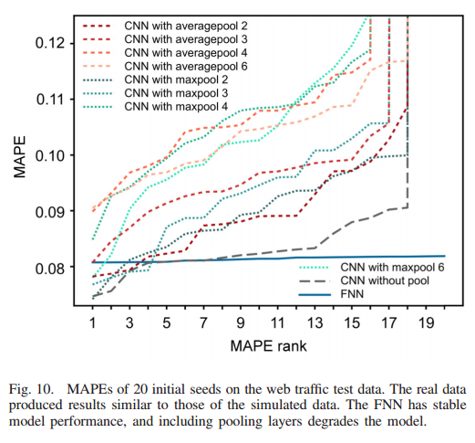
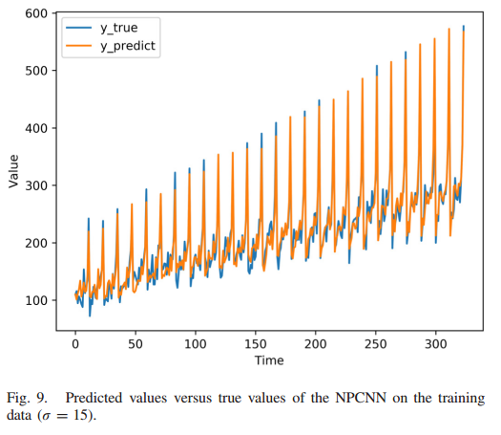
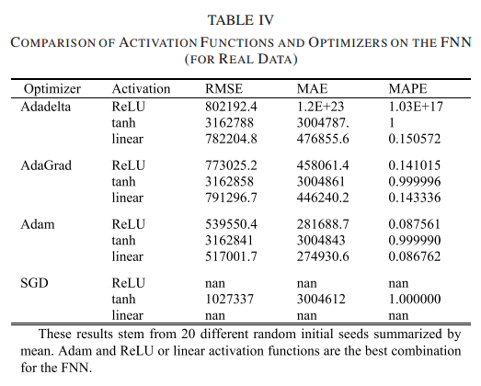
Resultados obtidos
Performance da CNN com camadas de pooling é muito instável;
Camada de pooling tem influência negative com series temporais. Com isso, não é viável usar pooling para series com sazonabilidade e tendência;
FNN é mais sensível à variação de dados, enquanto o NPCNN é mais sensível ao valor inicial. Recomenda-se usar NPCNN se a precisão da previsão for prioritário;
FNN simples e rápido é uma boa escolha.

Slide 6
Proposta de projeto
Fase final:
Modelagem da série temporal usando redes neurais convolucionais com camada de pooling e sem camada de pooling
Comparar os resultados da modelagem da série temporal usando as redes neurais
Fase intermediária:
Análise exploratória dos dados
Visualização analítica das bases de dados
Modelagem da série temporal usando redes neurais artificiais
Dataset
Incêndios florestais - https://www.kaggle.com/gustavomodelli/forest-fires-in-brazil
Temperatura de cidades brasileiras - https://www.kaggle.com/volpatto/temperature-timeseries-for-some-brazilian-cities

Slide 7
Fase intermediária do projeto
Análise exploratória dos dados
Visualização analítica das bases de dados
Modelagem da série temporal usando redes neurais artificiais
Dataset
Incêndios florestais - https://www.kaggle.com/gustavomodelli/forest-fires-in-brazil

Slide 8
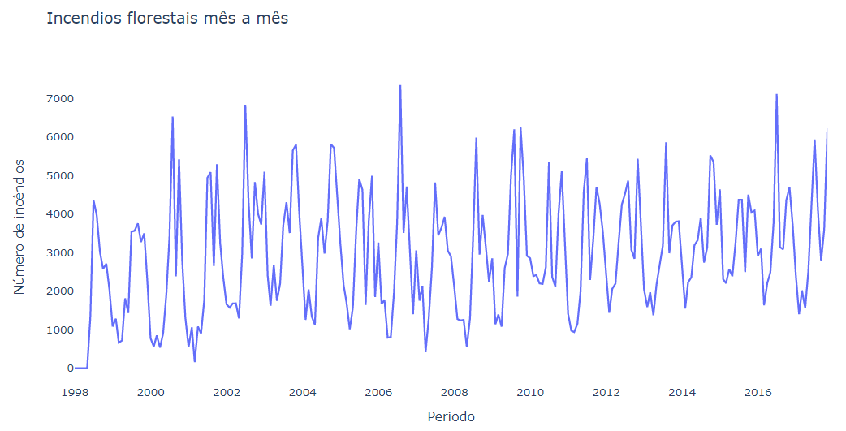
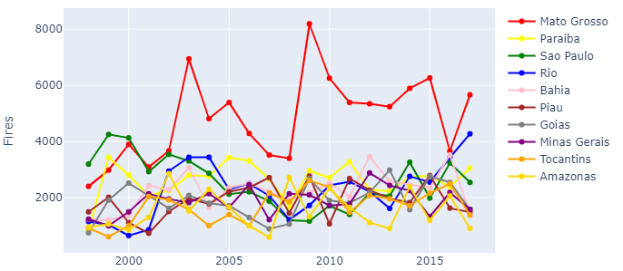
Análise descritiva dos dados
Este conjunto de dados reporta o número de incêndios florestais no Brasil dividido por estados. A série compreende o período de aproximadamente 10 anos (1998 a 2017). Os dados foram obtidos no site oficial do governo brasileiro
http://dados.gov.br/dataset/sistema-nacional-de-informacoes-florestais-snif

Slide 9
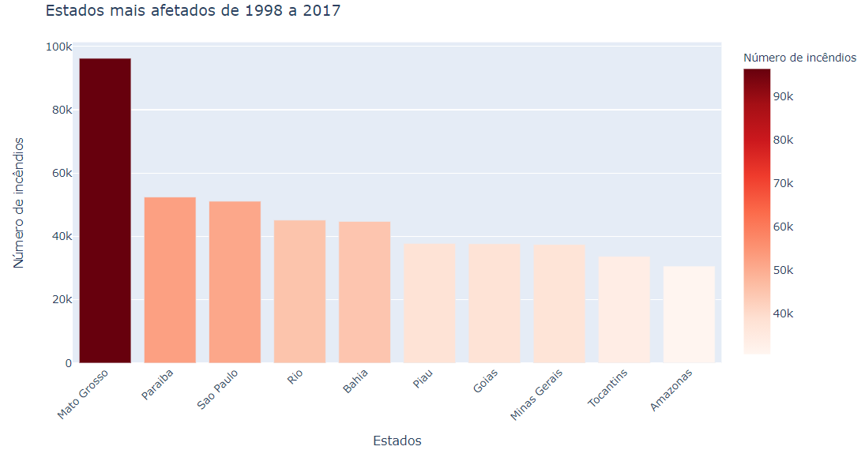
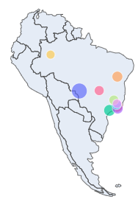
Análise descritiva dos dados

Slide 10
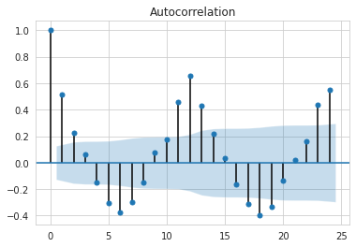
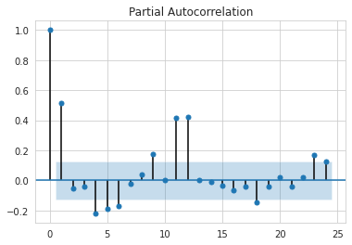
Modelagem dos dados – ACF e pacf
Função de Autocorrelação (ACF) e a Função de Autocorrelação Parcial (PACF) nos auxiliam a identificar os termos e a significância estatística da série temporal.
O gráfico mostra valores significativos em 1, 6, 12 e 18 meses.
Lag escolhido = 6 meses
Notes:
A autocorrelação é definida como uma observação num determinado instante está relacionada às observações passadas.
A identificação da autocorrelação é feita através da Função de Autocorrelação (ACF)
Por exemplo, a quantidade vendida de sorvete em fevereiro pode estar relacionada à quantidade vendida em janeiro, que por sua vez pode estar relacionada com a de dezembro e assim por diante.

Slide 11
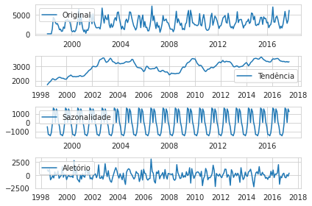
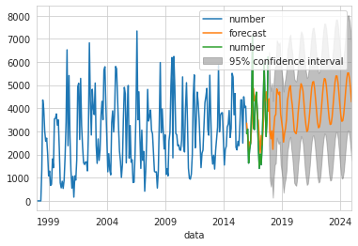
MODELAGEM DOS DADOS - ARIMA
Escolha dos parâmetros
P (AR) = 4
D (I) = 1
Q (MA) = 5
Notes:
AutoRegressive Integrated Moving Average
Quantidade de termos em p
Ambos os gráficos terão o primeiro pirulito com valor 1. Para saber o quanto de termos AR irá precisar, olhe para o gráfico de ACF (parte superior da imagem acima) e veja se o segundo lollipop caiu exponencialmente. Se caiu, olhe para o gŕafico de PACF (parte inferior da imagem acima) e conte quantos pirulitos passam o valor crítico (faixa azulada horizontal) antes de retornarem para dentro da faixa. No caso da nossa imagem acima, nosso p teria oito termos.
Quantidade de termos em q
Um processo muito semelhante é feito para saber a quantidade de termos q. Olhe para o gráfico de PACF (parte superior da imagem acima) e veja se o segundo lollipop caiu exponencialmente. Se caiu, olhe para o gŕafico de ACF (parte inferior da imagem acima) e conte quantos pirulitos passam o valor crítico (faixa azulada horizontal) antes de retornarem para dentro da faixa. No caso da nossa imagem acima, nosso q teria cinco termos.

Slide 12
Modelagem dos dados - Cross Validation
TRAIN: [0] TEST: [1]
TRAIN: [0 1] TEST: [2]
TRAIN: [0 1 2] TEST: [3]
TRAIN: [0 1 2 3] TEST: [4]
Cross Validation - TimeSeriesSplit
Fornece índices de treinamento / teste para dividir amostras de dados de série temporal que são observadas em intervalos de tempo fixos, em conjuntos de treinamento / teste. Em cada divisão, os índices de teste devem ser maiores do que os anteriores
n_splits=4

Slide 13
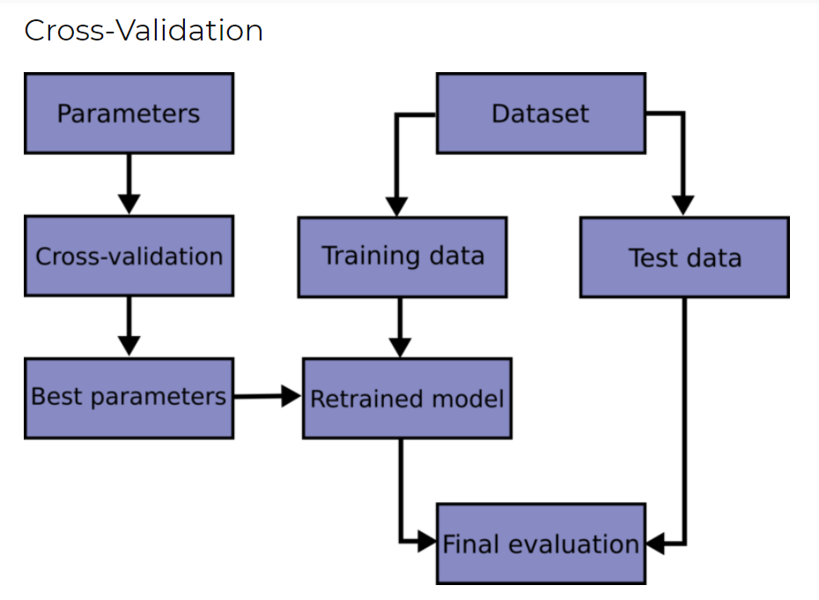
MODELAGEM DOS DADOS - FNN
Escolha dos parâmetros
dropout_rate = [0.0, 0.2, 0.4]
optimizer = [ Adam’, SGD’]
activation = [‘linear', 'tanh', ‘relu’]
epochs = [10, 20, 30]
batch_size = [5, 20]

Slide 14
Modelagem dos dados - FNN
Arquitetura da rede neural
Parâmetros otimizados
dropout_rate = [0.4]
optimizer = [ Adam]
activation = [‘linear']
epochs = [30]
batch_size = [5]
 |  | Neurônios
dense1_Input | input | 36
 | output | 36
dense_1 | input | 36
 | output | 10
dense_2 | input | 10
 | output | 1
Notes:
O tamanho do lote na descida gradiente iterativa é o número de padrões mostrados à rede antes que os pesos sejam atualizados. É também uma otimização no treinamento da rede, definindo quantos padrões ler por vez e manter na memória. O número de épocas é o número de vezes que todo o conjunto de dados de treinamento é mostrado à rede durante o treinamento. Algumas redes são sensíveis ao tamanho do lote, como redes neurais recorrentes LSTM e redes neurais convolucionais.
Dropout_rate = um esforço para limitar o sobreajuste e melhorar a capacidade de generalização do modelo.
Um valor comum é uma probabilidade de 0,5 para reter a saída de cada nó em uma camada oculta e um valor próximo a 1,0, como 0,8, para reter as entradas da camada visível.

Slide 15
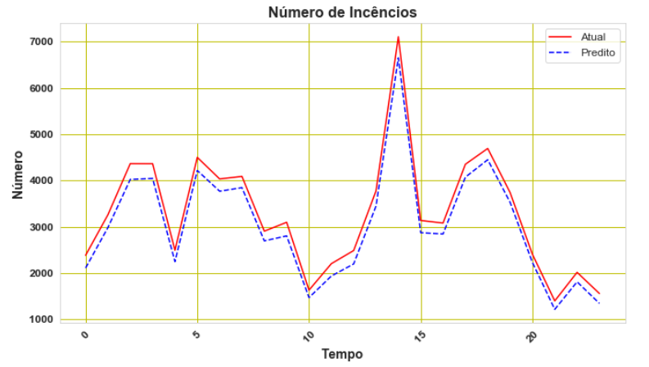
Modelagem dos dados - FNN
Teste
R-squared = 0,95

Slide 16
MODELAGEM DOS DADOS - NPCNN
Escolha dos parâmetros
dropout_rate = [0.0, 0.2, 0.4]
optimizer = [ Adam’, SGD’]
activation = [‘linear', 'tanh', ‘relu’]
neurônios = [12, 24, 36]
filters = [6, 12, 24]

Slide 17
Modelagem dos dados - NPcNN
Arquitetura da rede neural
 |  | Neurônios, filtros
dense1_Input | input | 36
 | output | 36
Parâmetros otimizados
dropout_rate = [0.4]
optimizer = [ SGD]
activation = [‘linear']
neurônios = [36]
filters = [24]
conv1D | input | 36, 1
 | output | 36, 24
dense_1 | input | 36, 24
 | output | 36
dense_2 | input | 36
 | output | 1
Notes:
Essa etapa de extração de características tem como principal funcionamento a aplicação de filtros na entrada.
A operação realizada por esses filtros é uma convolução, que dá nome à rede.

Slide 18
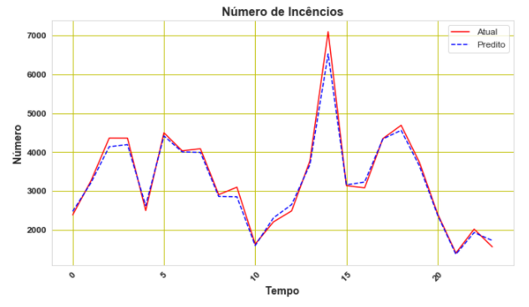
Modelagem dos dados - NPCNN
Teste
R-squared = 0,98

Slide 19
Modelagem dos dados – cNN
Arquitetura da rede neural
 |  | Neurônios, filtros
dense1_Input | input | 36
 | output | 36
Parâmetros otimizados
dropout_rate = [0.4]
optimizer = [ SGD]
activation = [‘linear']
neurônios = [36]
filters = [24]
pool_size = 2
conv1D | input | 36, 1
 | output | 36, 24
Pooling1D | input | 36, 24
 | output | 18, 24
dense_1 | input | 18, 24
 | output | 18
dense_2 | input | 36
 | output | 1
Notes:
A camada de agrupamento reduz progressivamente o tamanho espacial da representação,
reduzindo também a quantidade de parâmetros na rede e, portanto, controlar o overfitting
são responsáveis por tentar encontrar a informação mais importante e significativa obtidas a partir das camadas convolucionais

Slide 20
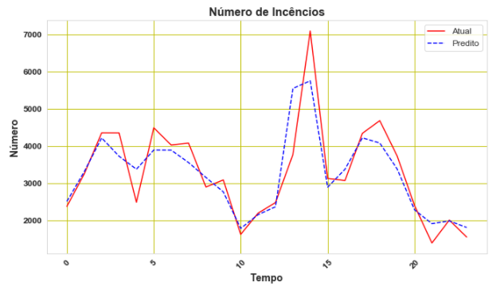
Modelagem dos dados - CNN
Teste
R-squared = 0,79

Slide 21
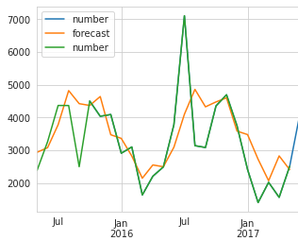
conclusão
FNN e NPCNN têm bons resultados para predição de séries temporais com tendências e sazonalidade
CNN com camada de pooling não obteve uma boa acurácia na modelagem de séries temporais
Vantagens
Não é necessário pré-processamento dos dados
Redes neurais aplicadas para série temporal apresenta uma boa acurácia
Desvantagens
Complexidade computacional elevada na escolha dos hiperparâmetros
ARIMA
FNN
NPCNN
CNN
Notes:
Os kernels convolucionais podem detectar e extrair recursos úteis de todas as variáveis ​​de lag.
para tarefas de reconhecimento de imagem, uma camada de pool é necessária para um CNN. No entanto, a complexidade dos dados da série temporal é normalmente muito menor do que a de imagens. Parece que agrupar em séries temporais também resulta em muita perda de informação, o que significa que o uso de camadas de pooling não é apropriado.

Slide 22

Obrigado

